Slide 1
ĐÁNH GIÁ VÀ XỬ TRÍ TRONG CẤP CỨU BAN ĐẦU
NHÓM 13:
1.PHẠM THỊ MỸ TRINH
2. NGUYỄN THỊ DIỆU UYÊN
3. LÊ THỊ THÙY TRINH
4.TRẦN LÊ TƯỜNG VY
5. NGUYỄN QUỲNH UYÊN

Slide 2
MỤC TIÊU
I.KHÁI NIỆM,TÍNH ĐẶC THÙ VÀ CÁC RỐI LOẠN TÂM LÍ HAY GẶP Ở NẠN NHÂN VÀ GIA ĐÌNH NẠN NHÂN KHI VÀO CẤP CỨU BAN ĐẦU.
II. TRÌNH BÀY CÁC NGUYÊN TẮC VÀ ĐÁNH GIÁ KHI TIẾP CẬN VÀ XỬ LÍ NẠN NHÂN CẤP CỨU BAN ĐẦU
III. XỬ TRÍ MỘT SỐ TÌNH HUỐNG CẤP CỨU THƯỜNG GẶP

Slide 3
I.KHÁI NIỆM
1.Cấp cứu là gì?
Cấp cứu (Emergency Medicine) là :Chẩn đoán và điều trị tình trạng bệnh lí cấp tính hoặc những tổn thương cấp đòi hỏi phải được can thiệp và xử lí khẩn cấp
2. Tâm lí của người bệnh và người nhà của người bệnh khi đến cấp cứu ban đầu
- Các thay đổi tâm sinh lí của nạn nhân
- Các thay đổi tâm sinh lí đối với gia đình họ
Người cán bộ y tế phải nắm được các biến động tâm lí của nạn nhân và giá đình nạn nhân để tránh gặp phải khó khăn lớn trong quá trình cấp cứu cũng như xử trí ban đầu cho nạn nhân
2.1) Về phía người bệnh
Nạn nhân nếu không mê man,thì luôn lo lắng về sự bất lực do bệnh tật,khả năng tàn phế, tử vong cũng như gánh nặng về kinh tế sẽ phải gánh khi gặp nạn..do đó người cán bộ y tế phải luôn tỏ ra tôn trọng quyền của người bệnh, cũng như hiểu những lo lắng và nhu cầu chính đáng của họ,biết lắng nghe,giải thích và thông cảm,chia sẻ với nạn nhân bằng cử chỉ ,thái độ ân cần và dùng ngôn ngữ thông dụng mà họ có khả năng hiểu được

Slide 4
a)Các trạng thái tâm lí người bệnh
Các các trạng thái tâm lí bất thường của bệnh nhân thường gặp phải như:
+ Cơn rối loạn hoảng sợ( panic disorder)
-Xử trí :
+ Cho nạn nhân ngồi tại chỗ
+ Tập trung chế ngự sự lo âu
+ Tiến hành thở chậm, thư giãn,không thở quá sâu hoặc quá nhanh.Việc kiểm soát nhịp thở làm giảm các triệu chứng…
+ Cơn rối loạn lo âu:
- Rối loạn lo âu lan tỏa(GAD)
- Rối loạn ám ảnh cưỡng chế (OCD)
- Rối loạn stress sau sang chấn (PTSD)
Xử trí:
+ Hướng dẫn nạn nhân thư giãn, tập hít thở sâu, thường kết hợp cả 2 phương pháp là dùng thuốc và hành vi nhận thức. Loại thuốc đang được dùng phổ biến hiện nay là fluxetine,sertraline,paroxetine… và loại thuốc chống trầm cảm 3 vòng amitriptylin cùng nhóm benzodiazepine.

Slide 5
Ngay cả khi nạn nhân hôn mê, cần tôn trọng trước mặt họ như khi tỉnh táo,tránh bàn luận về tình trạng bệnh trước mặt họ, nếu được thì động viên gia đình cùng tham gia chăm sóc
2.2.) Tâm lí về phía gia đình người bệnh phải vào cấp cứu ban đầu
Khi biết tin người thân phải vào cấp cứu,về phía gia đình nói chung có rất nhiều biến động về tâm lí.Đặc biệt là “Rối loạn lo âu”
Nên gặp gỡ,thông báo cho gia đình nạn nhân biết:
+ Người nhà họ đang nằm ở đâu?
+ Có nặng hay không ?
+ Bệnh viện đang cố gắng làm gì để cứu nạn nhân?
Lắng nghe những tâm tư ,nguyện vọng từ phía gia đình cũng như khả năng tài chính của họ
Ghi nhận những thông tin, cảm nhận của họ về quá trình của người bệnh trước và sau khi vào khoa cấp cứu
Nên chủ động thông báo cho gia đình người bệnh: Tình trạng của người bệnh.Đặc biệt là trong trường hợp diễn biến bệnh xấu đi.

Slide 6
III.Đánh giá và nguyên tắc xử trí ban đầu
1.ĐÁNH GIÁ:
Đánh giá ban đầu và kiểm soát các “chức năng sống”
− Đánh giá ban đầu và kiểm soát các chức năng sống theo trình tự được trình bày trong bảng 2. (Từ tiếng Anh, các bước này được đặt tên theo trình tự ABCDE, rất dễ nhớ).
− Khi tiến hành thăm khám, cần để nạn nhân ở tư thế nằm ngửa, không nên để nạn nhân ngồi hoặc đứng.
− Nếu có nhiều nhân viên y tế cùng tham gia xử lý thì mọi người phải tiến hành đồng thời dưới sự điều phối chung của một trưởng nhóm có thể là một bác sỹ hay một y tá điều dưỡng cấp cứu thạo việc và nắm vững các phác đồ cấp cứu.
− Cần phải đánh giá lại nhiều lần để có thể xử trí kịp thời khi có tiến triển.
− Trong trường hợp có nhiều nạn nhân được chuyển tới thì cần ưu tiên cấp cứu nạn nhân không ổn định hoặc nguy kịch trước. Bác sỹ phụ trách cấp cứu và điều dưỡng trưởng tua trực hay đội cấp cứu thực hiện phân loại thứ tự ưu tiên cấp cứu.

Slide 7
A.Bảo đảm chức năng hô hấp
Khai thông đường dẫn khí
– bảo đảm đường thở (Airway) / Tham khảo bài 10
– Các kỹ thuật khai thông đường thở
Đặt ống nội khí quản hoặc mở khí quản / Tham khảo bài 8a & 8b
– Chăm sóc nạn nhân đặt NKQ; Chăm sóc nạn nhân Mở KQ.
Hút đờm phế quản, rửa phế quản
Thông khí nhân tạo
– Nếu không đảm bảo nhịp thở về bình thường hoặc gần bình thường, lồng ngực di động tốt, nạn nhân hết tím, và SpO2 > 95%...thì phải tiến hành thông khí nhân tạo
− Hô hấp miệng - miệng, miệng - mũi.
− Bóp bóng Ambu. Hô hấp nhân tạo bằng máy
Các xét nghiệm cần làm liên quan đến hô hấp
− Các khí trong máu. Sinh hoá: đường máu, urê máu.
− X quang chụp phổi tại giường. *Sau khi đã kiểm tra và bảo đảm chức năng hô hấp, ta phải tìm các biện pháp duy trì một tình trạng huyết động gần như bình thường.

Slide 8
B. Chức năng tuần hoàn- Đánh giá, đảm bảo huyết động và cầm máu
Nhanh chóng đánh giá tình trạng tuần hoàn (sốc, đe dọa sốc…?)
-Nếu có rối loạn hoặc nguy cơ rối loạn huyết động:
- Thở oxy 100%; Đặt 2 đường truyền ngoại biên đường kính lòng lớn
-Nếu nạn nhân chấn thương bị sốc mất máu mà không kiểm soát được thì tìm cách chuyển nhanh vào phòng mổ để mổ cấp cứu cầm máu.
- Bắt đầu bằng mạch, huyết áp, điện tim, nước tiểu 1 giờ, 3 giờ, 24 giờ.
Tiếp theo là áp lực tĩnh mạch trung tâm (CVP). Có thể sơ bộ đánh giá CVP bằng cách cho nạn nhân nằm thẳng, theo dõi tĩnh mạch cảnh:
+ Tĩnh mạch cảnh xẹp: CVP thấp, thường kèm theo huyết áp thấp.
+ Tĩnh mạch cảnh nổi: CVP tăng, nâng dần dần lưng nạn nhân lên cho đến khi tĩnh mạch cảnh xẹp, khoảng cách giữa hai tư thế là CVP (tính từ điểm 0 ở đường nách giữa ngang vói liên sườn II), đây là biện pháp để thực hiện trong hoàn cảnh không đo được CVP bằng catheter tĩnh mạch trung tâm.
Trong tổn thương lồng ngực: Có thể giải quyết tạm thời tình trạng sốc bằng dẫn lưu lồng ngực hoặc chọc màng tim (đối với ép tim cấp).
Tổn thương tuỷ sống : Có thể dẫn tới sốc thần kinh, trong trường hợp này có thể phân biệt bằng các triệu chứng điển hình như mạch chậm, liệt tứ chi và vã mồ hôi lạnh từ vị trí tổn thương trở xuống.

Slide 9
C.Chức năng thần kinh và tâm thần
− Đánh giá nhanh tình trạng ý thức và tình trạng thần kinh ngay sau khi kiểm soát sơ bộ được đường thở, thông khí và tuần hoàn:
A- Tỉnh (Alert); V- Đáp ứng với lời nói (Responds to voice)
P- Đáp ứng với đau (responds to Pain); U - Mất ý thức (Unconscious)
− Đánh giá và theo dõi điểm Glasgow
− Ngoài tổn thương ý thức cần tìm các dấu hiệu khác của tăng áp lực nội sọ như mạch chậm, buồn nôn, giãn đồng tử một hoặc hai bên.
Mọi biện pháp hổi sức về hô hấp và tuần hoàn chính là để hồi sức não. Có thê nói được là hồi sức hô hấp, tuần hoàn, não là cơ bản nhất.
Các biện pháp để bảo vệ não:
+ Cung cấp oxy cho cơ thể (hồi sức cấp cứu).
+ Cung cấp glucose.
+ Chống phù não và tăng áp lực nội sọ.
+ Hồi sức tuần hoàn, điều chỉnh nước và điện giải.

Slide 10
D.Chức năng thận cần lưu ý trong cấp cứu ban đầu
− Tuỳ theo tình hình phải theo dõi nưóc tiểu:
+ 1 giờ/lần trong sốc.
+ 3 giờ/lần khi có rốĩ loạn nưóc và điện giải.
+ 24 giờ cho tất cả các nạn nhân cấp cứu.
Thăng bằng nước, điện giải, toan kiềm
− Việc kiểm soát thăng bằng nước − điện giải, kiềm toan là rất cần thiết đối với các nạn nhân có rối loạn hô hấp tuần hoàn và não.
Chăm sóc dinh dưỡng và phòng loét do đè ép sớm
− Khi nạn nhân cấp cứu bị để đói thì trong 24 giờ đầu nạn nhân sử dụng glycogen để cung cấp năng lượng cho cơ thể. Dự trữ glycogen chỉ đủ để đáp ứng trong 12 giờ. Sau đó glycogen được lấy từ protein.
− Việc chăm sóc dinh dưỡng chống loét bảo đảm cho công tác hồi sức về sau thành công một nửa, đặc biệt là dẫn lưu tư thế, vận động trị liệu hô hấp phải là thường quy cho mỗi nạn nhân.

Slide 11
Nhu cầu về calo
− Mỗi ngày nhu cầu cơ bản của cơ thể cần trung bình 35Kcalo/kg. nạn nhân nhiễm khuẩn cần 50 Kcalo/kg, nạn nhân bỏng cần 70 Kcalo/kg.
− Nhu cầu về prôtêin: 0,7 - lg/kg/ngày.
− Nhu cầu vê điện giải mỗi ngày:
+ Na: 2mEq/kg + số lượng Na mất đi. Ớ người bệnh tim: 0,5mEq/kg.
+ K: l,25mEq/kg + số lượng K mất đi.
+ Mg: 0,15 mEq/kg.
− Ngoài ra còn có các nhu cầu vê vitamin và các chất vi lượng.
-Đường nuôi dưỡng
− Cố gắng cho ăn qua đường dạ dày, nạn nhân tự ăn hoặc qua ống thông. Nếu có chống chỉ định (nôn, hôn mê, mất phản xạ nuốt, co giật...) cho ăn qua ống thông tĩnh mạch trung tâm.
− Các dung dịch ưu trương nhất thiết phải cho qua ống thông tĩnh mạch lớn, không truyền vào tĩnh mạch ngoại biên.
− Trong mọi tình huống kể cả ỉa chảy cấp, cố gắng nuôi dưỡng nạn nhân bằng cả hai đường trên. Vấn đề là lựa chọn thức ăn thích hợp

Slide 12
2.NGUYÊN TẮC
2.1 Các nguyên tắc chính khi tiếp cận và xử trí nạn nhân câp cứu
a> Phân loại ưu tiên: Trước hết cần xác định nạn nhân có nguy cơ tử vong hiển hiện không? Nếu không có nguy cơ tử vong rõ ràng thì câu hỏi tiếp theo là nạn nhân có gì bất ổn cần can thiệp ngay không?Các nạn nhân vào cấp cứu cần phân loiaj theo các mức độ ưu tiên để được tiếp nhận cấp cứu cho phù hợp.
b> Ổn định nạn nhân trước khi tập trung vào thăm khám,xử trí chi tiết
c> Ưu tiên chẩn đoán và xử trí các rối loạn/tổn thương nguy hiểm và cố gắng chẩn đoán loại trừ các cấp cứu.
d> Định hướng chuyển: Vào viện/ vào ICU? Trung tâm can thiệp đột quỵ/lưu thao dõi…
e> Chú ý đến cửa sổ điều trị và thời gian vàng trong cấp cứu

Slide 13
III. Xử trí một số cấp cứu ban đầu 1. Ngừng tim
Khi nghi ngờ nạn nhân bị ngừng tuần hoàn ( không cử động, không phản ứng khi lay gọi..)
Đặt ngửa đầu, cổ ưỡn, thủ thuật kéo hàm dưới/nâng cằm
Kiểm tra mạch cảnh ( mạch bẹn) trong vòng 10 giây. Nếu không thấy mạch: tiến hành ép tim ngay
Ép tim ở ½ dưới xương ức, lún 1/3 – ½ ngực ( 4-5 cm với người lớn) đủ để sờ thấy mạch khi ép, tần số 100 lần/phút
* Chú ý: ép nhanh, ép mạnh, không gián đoạn và để ngực phồng lên hết sau mỗi lần ép

Slide 14
2. Ngạt thở ngừng thở
Gọi hỗ trợ cấp cứu
Đặt nạn nhân nằm ngửa trên mặt phẳng cứng
Khai thông đường thở
Một tay ngửa đầu bóp mũi nạn nhân, tay kia nâng cằm nạn nhân, thổi hai hơi đầu trực tiếp vào miệng nạn nhân ( trong khi thổi mắt quan sát lồng ngực nạn nhân)
Thời gian thổi miệng – miệng phải liên tục cho đến khi bàn giao nạn nhân cho nhân viên y tế làm tiếp.

Slide 15
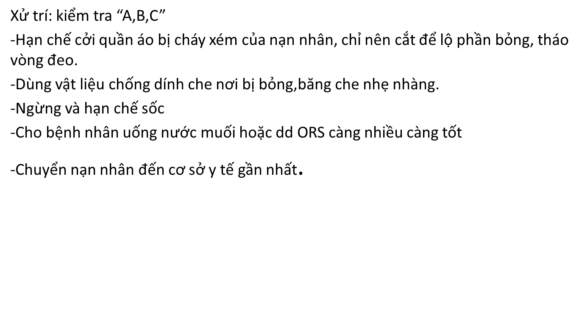
3.Bỏng nhiệt

Slide 16
4.Gãy xương
-Chống sốc, chống đau, chườm mát
-Bất động tạm thời. Băng nẹp cố định chắc chắn nhưng không quá chặt gây chèn ép cản trở lưu thông máu
-Kiểm tra xem đầu chi có bị tê, tím tái và mạch cổ tay, cổ chân có còn hay không?
-Đối với gãy xương hở, phải xử trí vết thương, cầm máu, chống sốc trước khi thực hiện thao tác bất động tạm thời

